Slide 1
.
Анализ работы РМО учителей истории и обществознания Петровского района /2013-2014 учебный год/

Slide 2
Тема 2013-2014г. « Метопредметный подход в обучении истории и обществознания как основа реализации ФГОС ООО».
Цель деятельности РМО – организация учебно-методической поддержки и повышение профессиональной компетентности учителей истории и обществознания в условиях перехода на ФГОС ООО
Задачи:
1. Работа над изучением и внедрением новых образовательных технологий в условиях перехода на ФГОС ООО
2. Выявление, обобщение и распространение передового педагогического опыта через систему межмуниципального сотрудничества
3. Повышение профессионального уровня педагогов через систему курсов, переподготовки и участия в конкурсах профессионального мастерства.
4. Оказание методической поддержки молодым педагогам по актуальным вопросам педагогической деятельности;
5. Усиление воспитательного потенциала исторического, обществоведческого, правового, экономического образования;
6. Активизация работы по подготовке учащихся к ГИА и ЕГЭ.

Slide 3
Реализация основных направлений деятельности РМО в 2013-2014г
I.Совершенствование профессионального мастерства; повышение уровня общедидактической и методической подготовки педагогов при переходе к ФГОС ООО

Slide 4
I.Совершенствование профессионального мастерства; повышение уровня общедидактической и методической подготовки педагогов при переходе к ФГОС ООО
«Рабочая программа по истории и обществознанию в 5классе в рамках участия в пилотном проекте по внедрению ФГОС ООО». Гусева О.В.(МБОУСОШ№1)
«Реализация современных образовательных технологий на уроках при переходе на ФГОС» (Кагин В.В., МБОУ СОШ с.Кожевино)

Slide 5
Практические семинары
Практический семинар на базе МБОУ ООШ с. Сосновоборское (учитель: Денисова О.Н.) «Система оценивания в рамках требований ФГОС ООО»»
Практический семинар на базе МБОУ СОШ с. Новозахаркино (учитель: Мишкина И.Б.) « Формирование УУД на уроках и во внеурочной деятельности »

Slide 6
Методический семинар –практикум «Образовательные технологии и формы обучения как средство формирования УУД во внеурочной деятельности»(санаторная школа- интернат )
Мастер-класс проводит Смирнова Т.В., МБОУ ООШ с.Асметовка
«Учебная практика как вид внеурочной деятельности» .11а класс МБОУСОШ№1

Slide 7
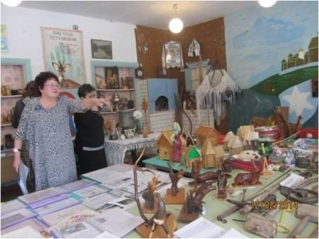
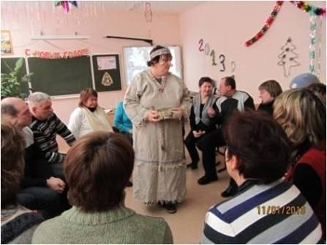
Областной семинар «Мастер-класс как эффективная форма распространения педагогического опыта учителей .Урок в рамках ФГОС ООО»
Щербакова И.В.: «Формирование устойчивой мотивации познания как основа для самообучения и самовоспитания в будущем». Урок «Тяжела ты, шапка Мономаха?»
Денисова О.Н., учитель истории МБОУООШ с.Сосновоборское дала мастер –класс «Музейная педагогика в деятельности сельской школы» в рамках районного дня методического сотрудничества (май 2014г)
Матюхина Ю.А., призер муниципального конкурса «Учитель года 2014»

Slide 9
Курсы повышения квалификации и переподготовки
Ф.И.О. Тематика курсов
Щербакова И.В.« Методика разработки и создания курсов дистанционного обучения школьников с использованием дистанционных образовательных технологий « 120 часов
Матюхина Ю.А.Курсы повышения при Институте дополнительного профессионального образования. Присвоена 1 квалификационная категория
Панчук Е.В.Курсы повышения квалификации «Актуальные вопросы преподавания истории и обществознания в условиях модернизации» Высшая категория
Климова Л.В.Курсы повышения квалификации на базе САРИПКиПРО (Уполномоченный по правам участников образовательных отношений)
Линькова О.А.Дистанционные курсы «Методика создания дистанционных курсов»
Юмаева З.И.Дистанционные курсы по профильному обучению
Варыпаева И.А.Аттестация на подтверждение 1 кв. категории – март 2014 г.
Набирушкина О.А.Курсы профессиональной переподготовки в ГАОУ САРИПК и ПРО по программе « Учитель истории и обществознания»

Slide 10
Участие в методических конференциях
Ф.И.О. Название конференции. Тема выступления
Щербакова И.В.Областной семинар «Мастер-класс как эффективная форма распространения педагогического опыта учителей .Урок в рамках ФГОС ООО»
Гусева О.В.Областной семинар «Мастер-класс как эффективная форма распространения педагогического опыта учителей .Урок в рамках ФГОС ООО
Строгонова А.А.Областной семинар"Патриотическое и духовно-нравственное воспитание младших школьников средствами УМК "Основы православной культуры" издательство "ДРОФА"
Участие в межрегиональной научно-практической конференции "Современные подходы к обучению предметов общественно-научных дисциплин в условиях перехода на новые стандарты основного и среднего общего образования"
Панчук Е.В.Региональная методическая конференция « Слагаемые профессиональной компетентности педагога», Межрегиональный семинар «Система учебно- методических комплектов «Алгоритм успеха» как ресурс реализации ФГОС»,
Межрегиональный семинар « Формирование культурной памяти при изучении событий Второй мировой и Отечественной войн»
Венедиктов Ю.П.Всероссийская конференция с международным участием по направлению: «Современный урок-проблемы, подходы, решения». Тема: «ИКТ на уроках истории».
Климова Л.В.САРИПКиПРО по теме: «Правовое просвещение школьников как условие успешной социализации»
Мишкина И.Б.Областной семинар « Методические аспекты подготовки обучающихся к ГИА и ЕГЭ» Содержание мастер - классов на семинаре
Маркина Л.И.Информационные технологии в образовании»V Всероссийская научно – практическая конференция

Slide 11
Участие педагогов в профессиональных конкурсах
Щербакова И.В.XIIВсероссийский конкурс педагогов «Образовательный потенциал России», лауреат 2 степени
I межмуниципальный Фестиваль -конкурс педагогического мастерства учителей истории, обществознания «Духовность и современность» номинация « Урок-импровизация» (1место)
Мишкина И.Б.Областной заочный конкурс «Я – классный руководитель» (3 место)
Строгонова А.А.I межмуниципальный Фестиваль -конкурс педагогического мастерства учителей истории, обществознания «Духовность и современность» » номинация « Урок-импровизация» (3место)
Линькова О.А.I межмуниципальный Фестиваль -конкурс педагогического мастерства учителей истории, обществознания «Духовность и современность» » номинация «Мастер-класс» 1 место
Климова Л.В.I межмуниципальный Фестиваль -конкурс педагогического мастерства учителей истории, обществознания «Духовность и современность» » номинация «Мастер-класс» 2место
Колесникова И.Д.I межмуниципальный Фестиваль -конкурс педагогического мастерства учителей истории, обществознания «Духовность и современность» » номинация «Мастер-класс» 3место
Григорьева О.В.I межмуниципальный Фестиваль -конкурс педагогического мастерства учителей истории, обществознания «Духовность и современность» » номинация «Мастер-класс» Сертификат
Набирушкина Е.Ф.I межмуниципальный Фестиваль -конкурс педагогического мастерства учителей истории, обществознания «Духовность и современность» » номинация «Мастер-класс» 3место
Набирушкина О.А.I межмуниципальный Фестиваль -конкурс педагогического мастерства учителей истории, обществознания «Духовность и современность» » номинация «Педагогический проект»-Сертификат
Кагин В.В.I межмуниципальный Фестиваль -конкурс педагогического мастерства учителей истории, обществознания «Духовность и современность» » номинация «Педагогический проект» 3место
Крупнов С.Н.I межмуниципальный Фестиваль -конкурс педагогического мастерства учителей истории, обществознания «Духовность и современность» » номинация «Мастер-класс» 2место
Матюхина Ю.А.Районный Конкурс «Учитель года» - 3 место; I межмуниципальный Фестиваль -конкурс педагогического мастерства учителей истории, обществознания «Духовность и современность» » номинация «Педагогический проект» 2 место

Slide 12
II направление .
Воспитание базовых национальных ценностей на основе проекта историко-культурного стандарта , направленного на содействие формирования единого культурно-исторического пространства РФ и концепции духовно-нравственного воспитания школьников.

Slide 13
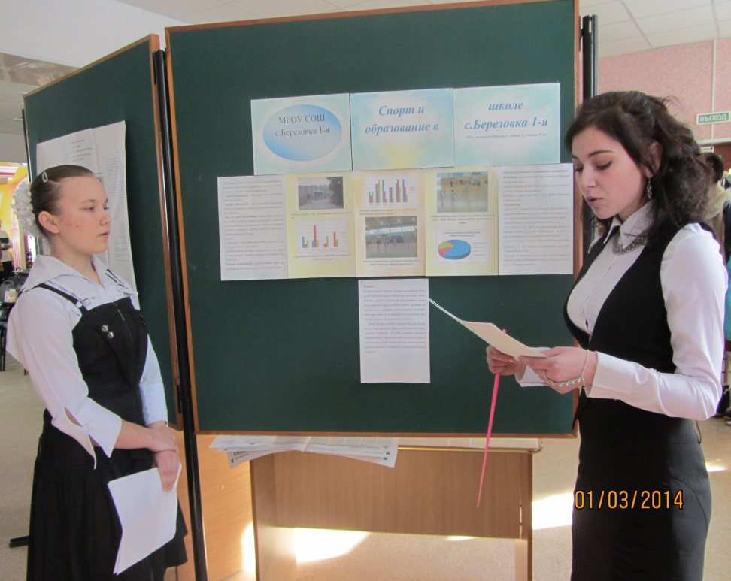
«Чти отца своего…» МБОУООШ с.Сосновоборское
1муниципальные краеведческие чтения «Земля родная»

Slide 14
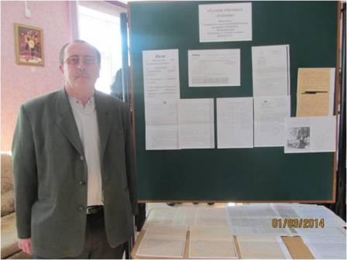
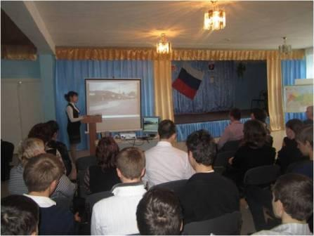
Крупнов С.Н., руководитель группы «Поиск»
«Крым.Мы вместе!» санаторная школа-интернат
Школьный музей в МБОУ ООШ с.Сосновоборское

Slide 15
III направление. Активизация деятельности педагогов по подготовке школьников к участию в олимпиадах ,конференциях, конкурсах разного уровня. История , обществознание
класс | число участников | количество призовых мест | ОУ, участник которого занял призовое место | Учитель
7 | 10 | (III место) | МБОУ СОШ№1 | Щербакова И.В.
8 | 6 | - | - | -
9 | 10 | (III место) | МБО ООШ№5 | Линькова О.А.
10 | 6 | (III место) | МБОУСОШ№8 | Панчук Е.В.
 | 7 | II III место | МБОУСОШ№3 МБОУСОШ№1 | Маркина Л.И. Щербакова И.В.
класс | число участников | количество призовых мест | ОУ, участник которого занял призовое место | Учитель
7 | 10 | 1место | МБОУООШ№5 | Линькова О.А.
8 | 12 | 1место 2место 3место | МБОУ ООШ №5 МБОУ СОШ№ 2 МБОУ СОШ №3 | Линькова О.А. Набирушкина Е.Ф. Коновалова Т.Н.
9 | 13 | 1место 2место 3место | МБОУООШ№5 МБОУ СОШ №1 МБОУ ООШ№7 | Линькова О.А. Гусева О.В. Климова Л.В.
10 | 8 | 1место 2место 3место | МБОУСОШ№8 Санаторн. Школа МБОУСОШ№2 | Панчук Е.В Юмаева З.И. Варыпаева И.А
11 | 8 | 1место 2место 3место | МБОУСОШ№2 МБОУСОШс.Озерки МБОУСОШ№1 | Варыпаева И.А Синенко Т.П. Щербакова И.В.

Slide 16
Олимпиада по праву
класс | число участников | количество призовых мест | ОУ, участник которого занял призовое место | Учитель
7 | 6 | 1место 2место | МБОУ СОШ№1 МБОУСОШ№8 | Щербакова И.В. Волотовская В.И.
8 | 5 | 3место | МБОУ СОШ№1 | Гусева О.В.
9 | 7 | 2место 3место | МБОУ СОШ № 3 МБОУ СОШ № 7 | Маркина Л.И. Климова Л.В.
10 | 5 | 1место 2место 3место | МБОУСОШ№8 «Санаторная школа-интернат» МБОУСОШ п.Пригородный | Панчук Е.В. Юмаева З.И. Морозова Е.А.
11 | 6 | 2место 3место | МБОУСОШ№1 МБОУСОШ№8 | Щербакова И.В, Панчук Е.В.
Анализ результатов:
Школы-лидеры по количеству призовых мест:
МБОУ СОШ№1- 7 призовых мест( Гусева О.В.-2, Щербакова И.В. -5)
МБОУСОШ№8 – 5 призовых мест (учитель Панчук Е.В.- 4)
МБОУООШ№5 - 4призовых места (учитель Линькова О.А.-4)
МБОУСОш№2,3 - по 3призовых места(Маркина Л.И., Варыпаева И.А.)
МБОУООШ №7, санаторная школа-интернат –Климова Л.В., Юмаева З.И.- по 2призовых места
МБОУСОШ с.Озерки , п.Пригородный –по одному призовому месту

Slide 17
Итоги ЕГЭ-Олимпиады История, обществознание
класс | число участников | количество призовых мест | ОУ, участник которого занял призовое место | Учитель
9 | 7 | 1место | МБОУСОШс.Асметовка | Смирнова Т.В.
10 | 5 | 1место | санаторная школа- интернат | Юмаева З.И.
11 | 8 | 1место 2место 3место | МБОУ СОШ№3 МБОУ СОШ№1 МБОУ СОШ№2 | Маркина Л.И. Щербакова И.В. Варыпаева И.А.
класс | число участников | количество призовых мест | ОУ, участник которого занял призовое место | Учитель
9 | 14 | 1место 3место 3место | МБОУООШ№5 МБОУСОШ№3 МБОУСОШ№3 | Линькова О.А. Маркина Л.И. Маркина Л.И.
10 | 8 | --------------------- | --------------------- | -----------------------
11 | 11 | 2место 3место 3место | МБОУСОШ№1 МБОУСОШ№1 МБОУСОШ№3 | Щербакова И.В. Щербакова И.В. Маркина Л.И.

Slide 18
Самые активные сельские школы -участники мероприятий этого года
МБОУ ООШ с. Асметовка
МБОУ СОШ с. Грачевка
МБОУ СОШ с. Новозахаркино
МБОУ СОШ с.Березовка-1
МБОУ СОШ с. Таволожка
МБОУ ООШ с. Вязьмино

Slide 19
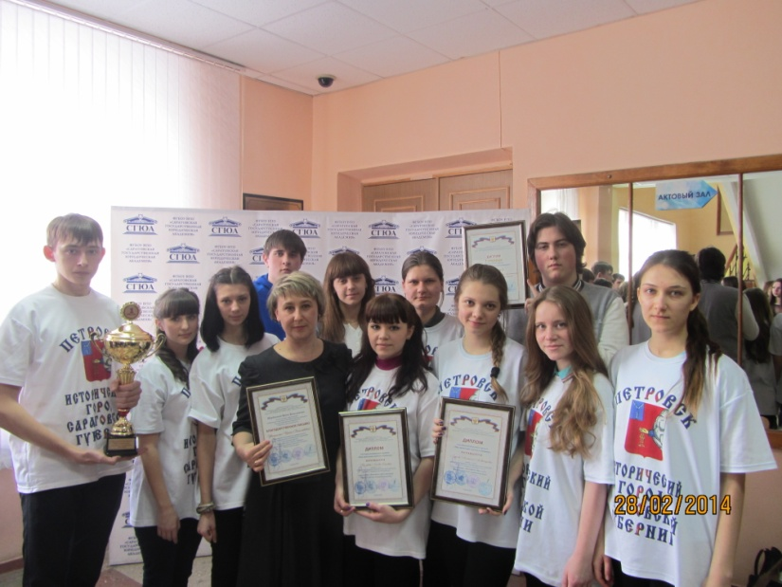
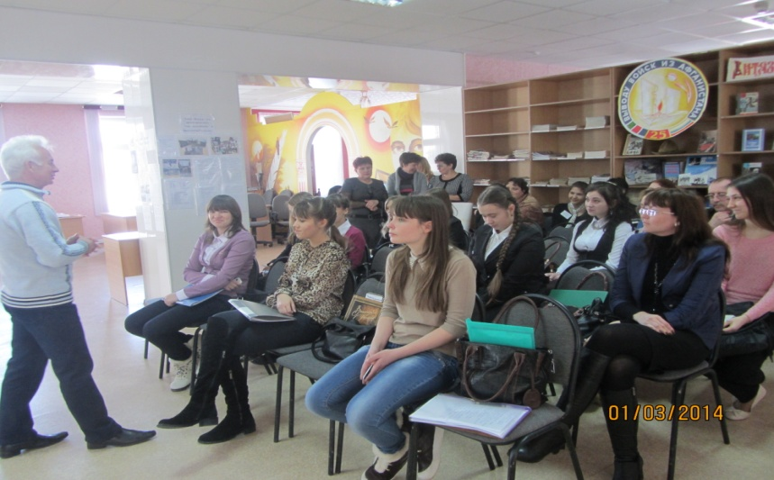
IV.направление Обмен, обобщение и распространение педагогического опыта через систему взаимодействия РМО , межмуниципального сотрудничества, сотрудничества с ВУЗами г.Саратова , социального партнерства с различными организациями города и области, систему публикаций на сайте РМО и в печатных изданиях.

Slide 20
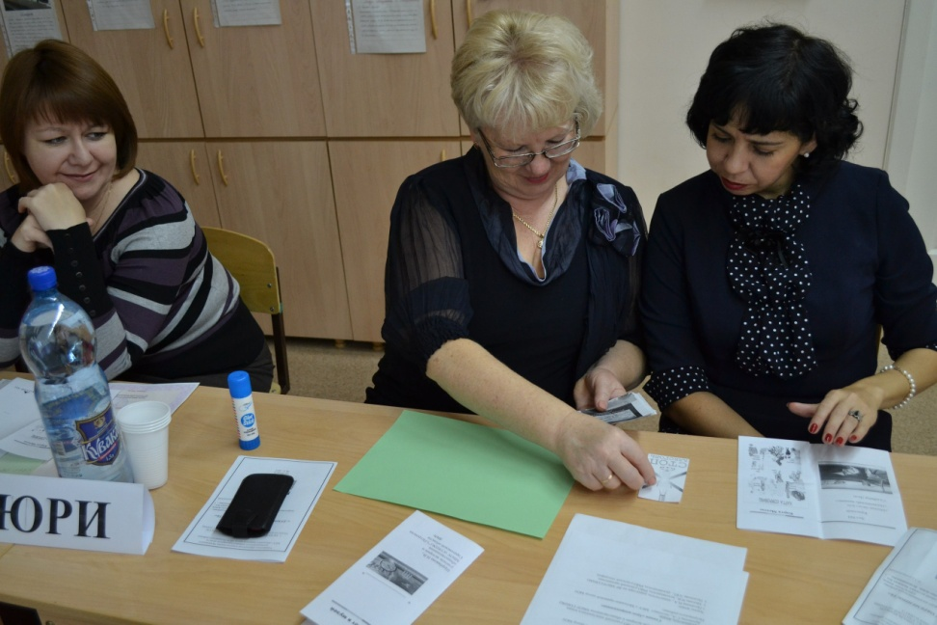
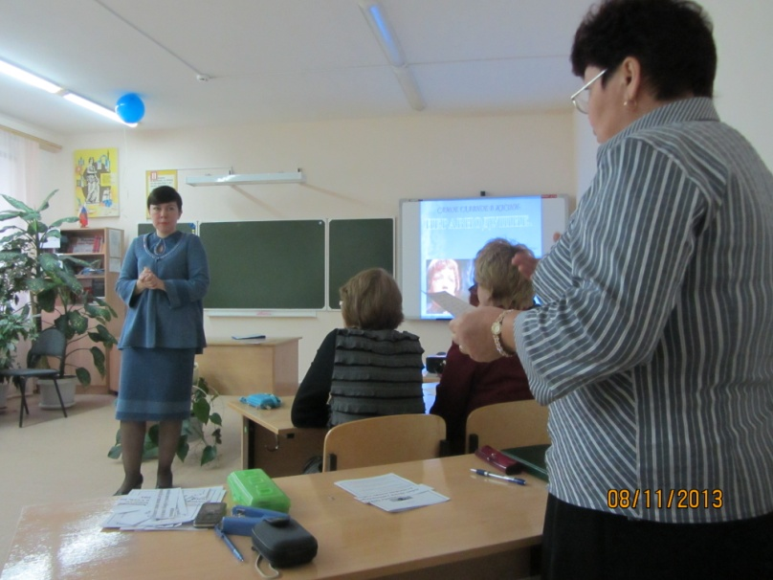
«Духовность и современность»

Slide 21
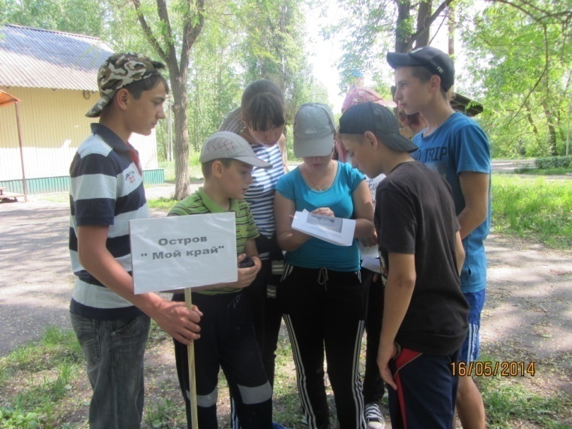
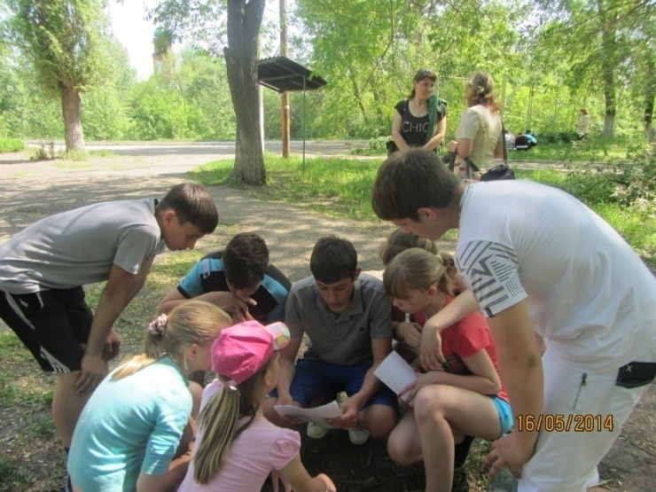
«Робинзонада-2014»

Slide 22
V направление. Повышение качества подготовки выпускников к государственной итоговой аттестации.
Историю сдавали 45человек.
Минимальное количество баллов– 32 баллов.
Средний областной балл составил- 46
Средний балл по району – 56
Не смогли набрать необходимое количество баллов – 1 человек.
Средний балл по ИСТОРИИ в ОУ:

Slide 23
Самые высокие и низкие баллы по ОУ
ОУ | самый высокий | самый низкий балл
СОШ№1 | 75 | 49
СОШ№2 | 75 | 30
СОШ№3 | 86 | 44
СОШ№8 | 63 | 57
санаторная школа интернат | 58 | 42
СОШс.Новозахаркино | 60 | 38

Slide 24
Обществознание: приняли участие 109 человек. Минимальное количество баллов – 39 баллов. Средний балл по России- 53 Средний балл по области-55,08 Средний балл по району – 54. Не смогли набрать необходимое количество баллов – 3 человека

Slide 25
ОУ | самый высокий | самый низкий балл
СОШ№1 | 79 | 44
СОШ№2 | 77 | 42
СОШ№3 | 77 | 37
СОШ№8 | 79 | 46
санаторная школа интернат | 59 | 40
СОШс.Новозахаркино | 67 | 51

Slide 26
Предмет | Количество участников ЕГЭ | Не преодолели минимальный порог
химия | 28 | 3
математика | 144 | 6
физика | 25 | 4
история | 45 | 1
обществознание | 109 | 3
Проблемы:
1. Наличие выпускников, не достигших минимального количества баллов по предметам по выбору(1человек- история, 3-обществознание )
2. .Немного обучающихся набирают 80 и выше баллов по профильным предметам
(1человек, МБОУСОШ№3-86баллов)
3.Неосознанность выбора предметов для сдачи ЕГЭ отдельными выпускниками
Задачи по подготовке к ЕГЭ на 2014-2015 учебный год
1.. Учителям организовать работу с высокомотивированными детьми для достижения высоких результатов сдачи ЕГЭ-2015.
2. На основе подробного анализа результатов ЕГЭ-2014 ввести корректировки в рабочие программы с целью недопущения низких результатов на государственной итоговой аттестации в 2015г.
3.Провести репетиционные экзамены по истории и обществознанию,
своевременно информировать обучающихся, их родителей с результатами и возможными прогнозами.

Slide 27
Положительные результаты работы РМО
Активность учителей РМО в подготовке к переходу к ФГОС ООО через прохождение курсов ,посещение районных семинаров ,обсуждении проблем по данной тематике
Выросла активность учителей и школьников многих сельских школ в муниципальных и областных конкурсах , конференциях.
Установление сотрудничества и взаимодействия с ИИ и МО СГУ им.Н.Г. Чернышевского, центральной библиотекой, городским судом, педагогами районов области для организация методических семинаров, конкурсов
Высокие достижения многих обучающихся в олимпиадах, научных конференциях, конкурсах регионального , всероссийского, международного уровней( МБОУ СОШ№1,2, 8, 5,7, Новозахаркино, Асметовка)
Продолжена работа по обобщению опыта педагогов через опубликование докладов и методических разработок в II межмуниципальном сборнике « Духовность и современность»
Создан сайт РМО
Детская доска почета.
Реализованы идеи проведения : 1.профессионального фестиваля –конкурса для учителей истории
2. Краеведческих чтений в форме стендовых докладов

Slide 28
Недостатки
1.Наличие результатов ЕГЭ по истории и обществознанию, не соответствующих минимальному порогу баллов , установленному в 2014г., практически отсутствуют результаты, превышающие 80баллов .
Недостаточная подготовка учащихся к государственной итоговой аттестации в 9 классе.
2 Учителя сельских школ п.Студеный,с. Синенькие, с.Савкино, с. Т. Пакаевка, Оркино , Озерки не систематически посещают заседания РМО.
3. Многие педагоги не принимают активного участия в профессиональных конкурсах, конференциях разного уровня. ( п.Студеный,с. Синенькие, с.Савкино, с. Т. Пакаевка, Оркино , п.Тракторный, Б.Березовка)
4.Многие учителя не обобщают свой опыт через систему открытых уроков, мастер-классов, публикаций в печатных и электронных изданиях. ( п.Студеный,с. Синенькие, с.Савкино, с. Т. Пакаевка, Оркино , п.Тракторный, Б.Березовка)
5. Педагоги испытывают нехватку методической литературы для повышения профессионального мастерства при переходе на ФГОС
6.Большая часть педагогов еще не прошла курсы повышения квалификации для перехода на ФГОС ООО и используют традиционный подход к моделированию современного урока
7.Низкая активность посещения областных семинаров .
8.Обучающиеся многих сельских школ не принимают участие в мероприятиях
не только областного, но и муниципального уровня( п.Студеный,с. Синенькие, с.Савкино, с. Т. Пакаевка, Оркино , Озерки)
9.Резко сократилось число обучающихся , принимающих очное участие в региональных конференциях в г.Саратове, за исключением МБОУ СОШ№1,2,8
10.Недостаточная подготовка учащихся к муниципальному, региональному этапам Всероссийской олимпиады школьников по истории и обществознанию.
11.Участие в районной игре «Робинзонада» показало недостаточный уровень знаний детей истории своего города и района.

Slide 29
Задачи РМО на 2014-2015г.
Проводить больше заседаний практической направленности.
Активизировать работу учителей указанных сельских школ в направлении участия их в различных конкурсах и конференциях, обобщения собственного опыта.
Нацелить работу РМО на удовлетворение информационных и методических потребностей педагогических работников школ района при переходе на ФГОС ООО (активнее посещать областные семинары, привлекать методистов кафедры методологии педагогического института СГУ)
Координировать и обобщать деятельность педагогов, преподающих предмет на профильном уровне;
Осуществлять новые подходы к подготовке обучающихся к итоговой аттестации в форме ГИА и ЕГЭ (межшкольные консультации, ЕГЭ-олимпиада, дистанционные курсы, обмен опытом)
Разнообразить работу сайта РМО учителей истории и обществознания Петровского района за счет размещения методических разработок педагогов.
Продолжить на сайте рубрику «Детская доска почета»
8.Установить сотрудничество с газетой «Петровские вести» с целью размещения публикаций по истории родного края.
9.Расширить сотрудничество с ВУЗами г.Саратова
10. В целях эффективной подготовки учащихся к олимпиадам разного уровня, конкурсам краеведческой направленности организовать и провести межшкольные муниципальные интеллектуальные игры, фестивали ,конкурсы, в том числе и в дистанционной форме.
10.Продолжить в рамках РМО обобщение опыта учителей

Slide 30
План РМО на 2014-2015г.
Время проведения | Форма | Тема
Октябрь (первая декада) | Межпредметный форум с представителями кандидатов в социальные партнеры (для всех РМО единый день методического сотрудничества) | Социальное проектирование как механизм реализации ФГОС
Октябрь (вторая декада) | Практический семинар на базе МБОУ ООШ с. Асметовка | Основные формы организации педагогической поддержки социализации обучающихся в школе
Ноябрь (осенние каникулы) | II межмуниципальный фестиваль –конкурс педагогов ( в рамках взаимодействия РМО) | «Духовность и современность»
Январь | Теоретический семинар-практикум с проведением мастер-классов (без привлечения детей) на базе МБОУ СОШ №2 | «Педагогика успеха: теоретические подходы и практика реализации»
Февраль | Муниципальный театральный фестиваль-конкурс | «Историческая реконструкция»
Март (первая декада) | Практический семинар на базе МБОУ ООШ п. Студеный | Педагогика успеха как путь к воспитанию конкурентно способной личности
Апрель (первая декада) | II муниципальные краеведческие чтения, посвященные 70летию Победы в Великой Отечественной войне. | «Земля родная»
Май | Заседание РМО | Анализ деятельности РМО. Проблемы и пути решения

